Slide 1

宁夏大学新华学院
固定资产管理系统操作说明
后勤保障处
2022.04.15

Slide 2

目录/CONTENTS
1
资产入账
2
资产查询及导出

Slide 3


PART 01
资产入账

Slide 4
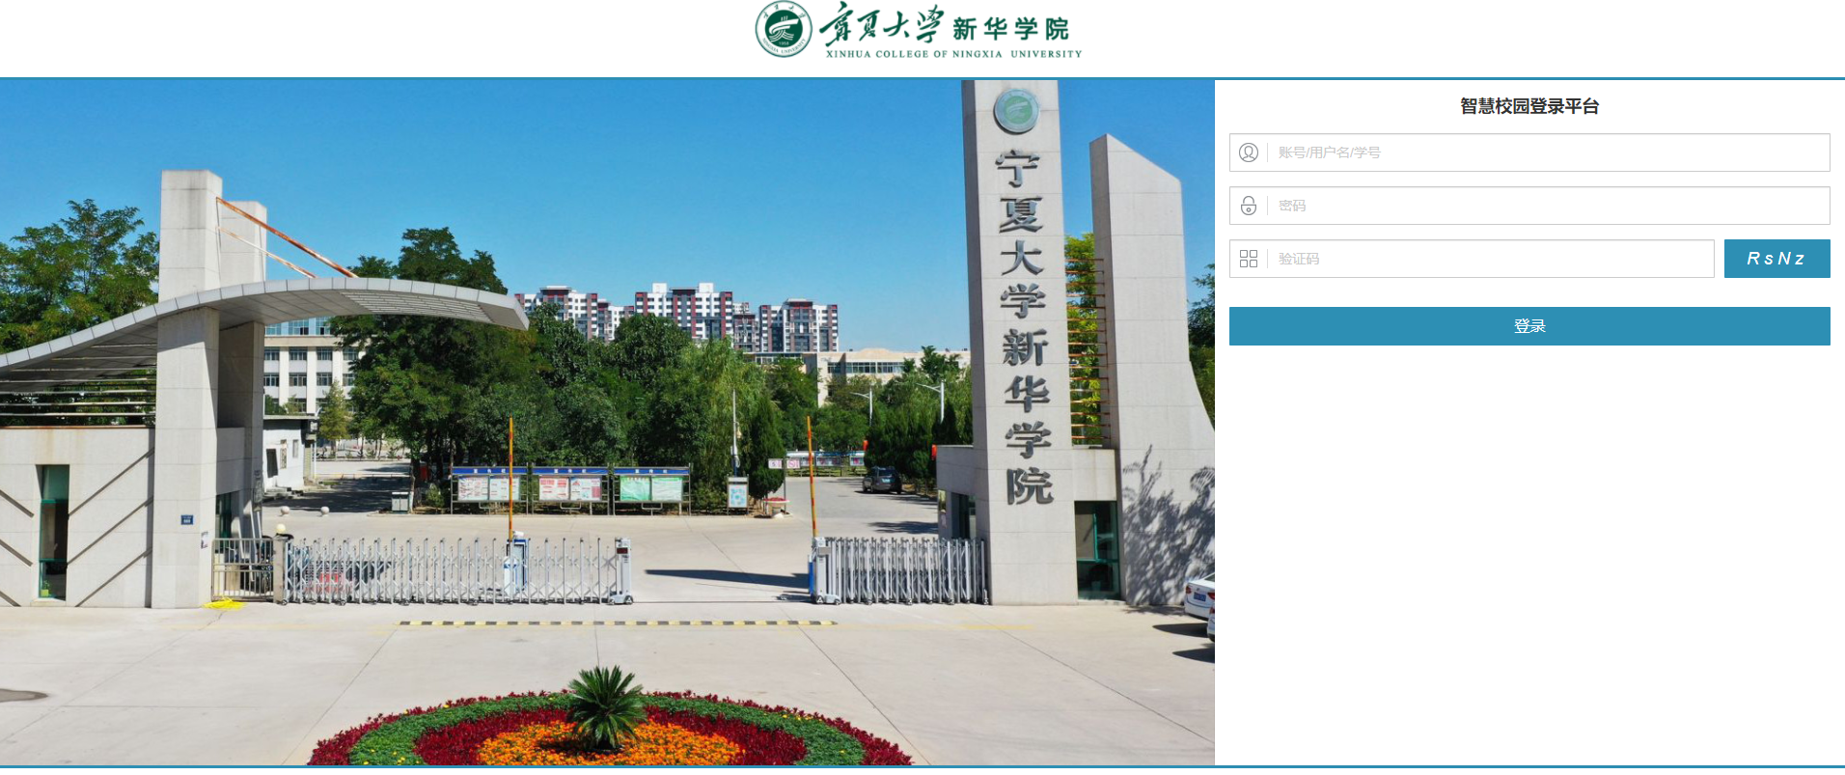
资产入账

Slide 5
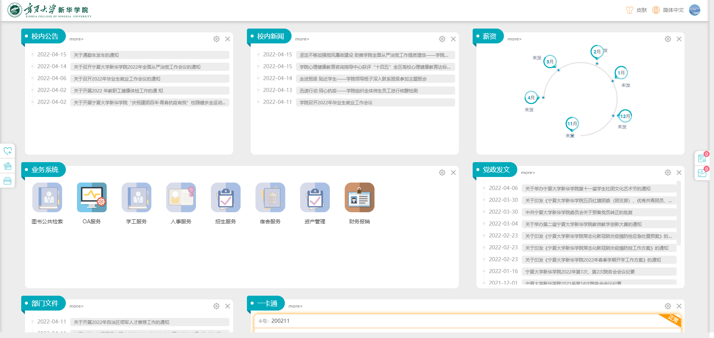
资产入账

Slide 6

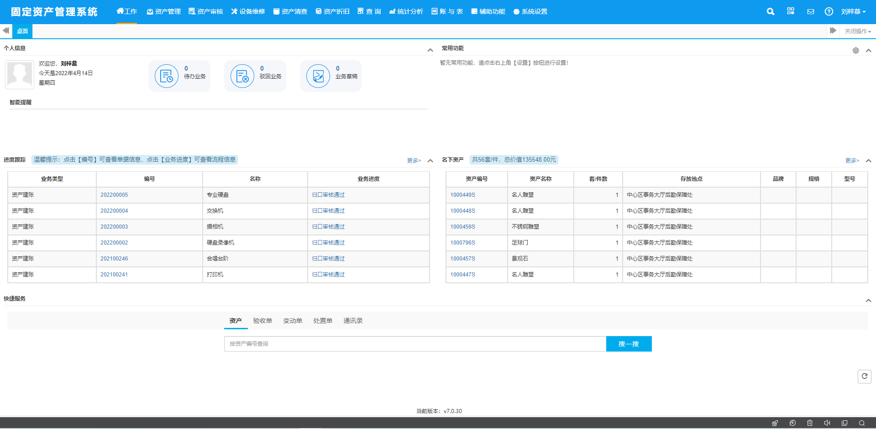
资产入账

Slide 7
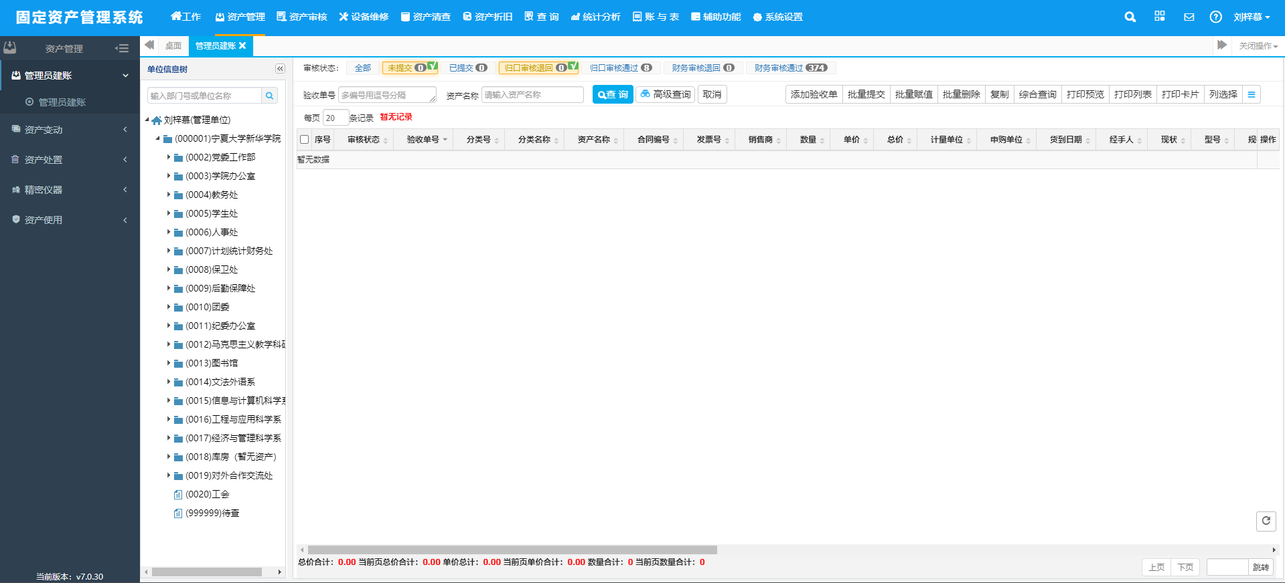
资产入账

Slide 8
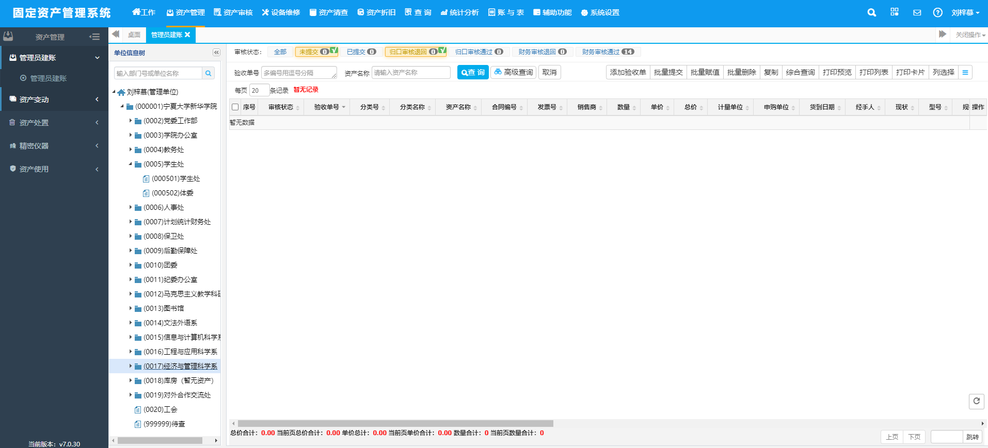
资产入账

Slide 9
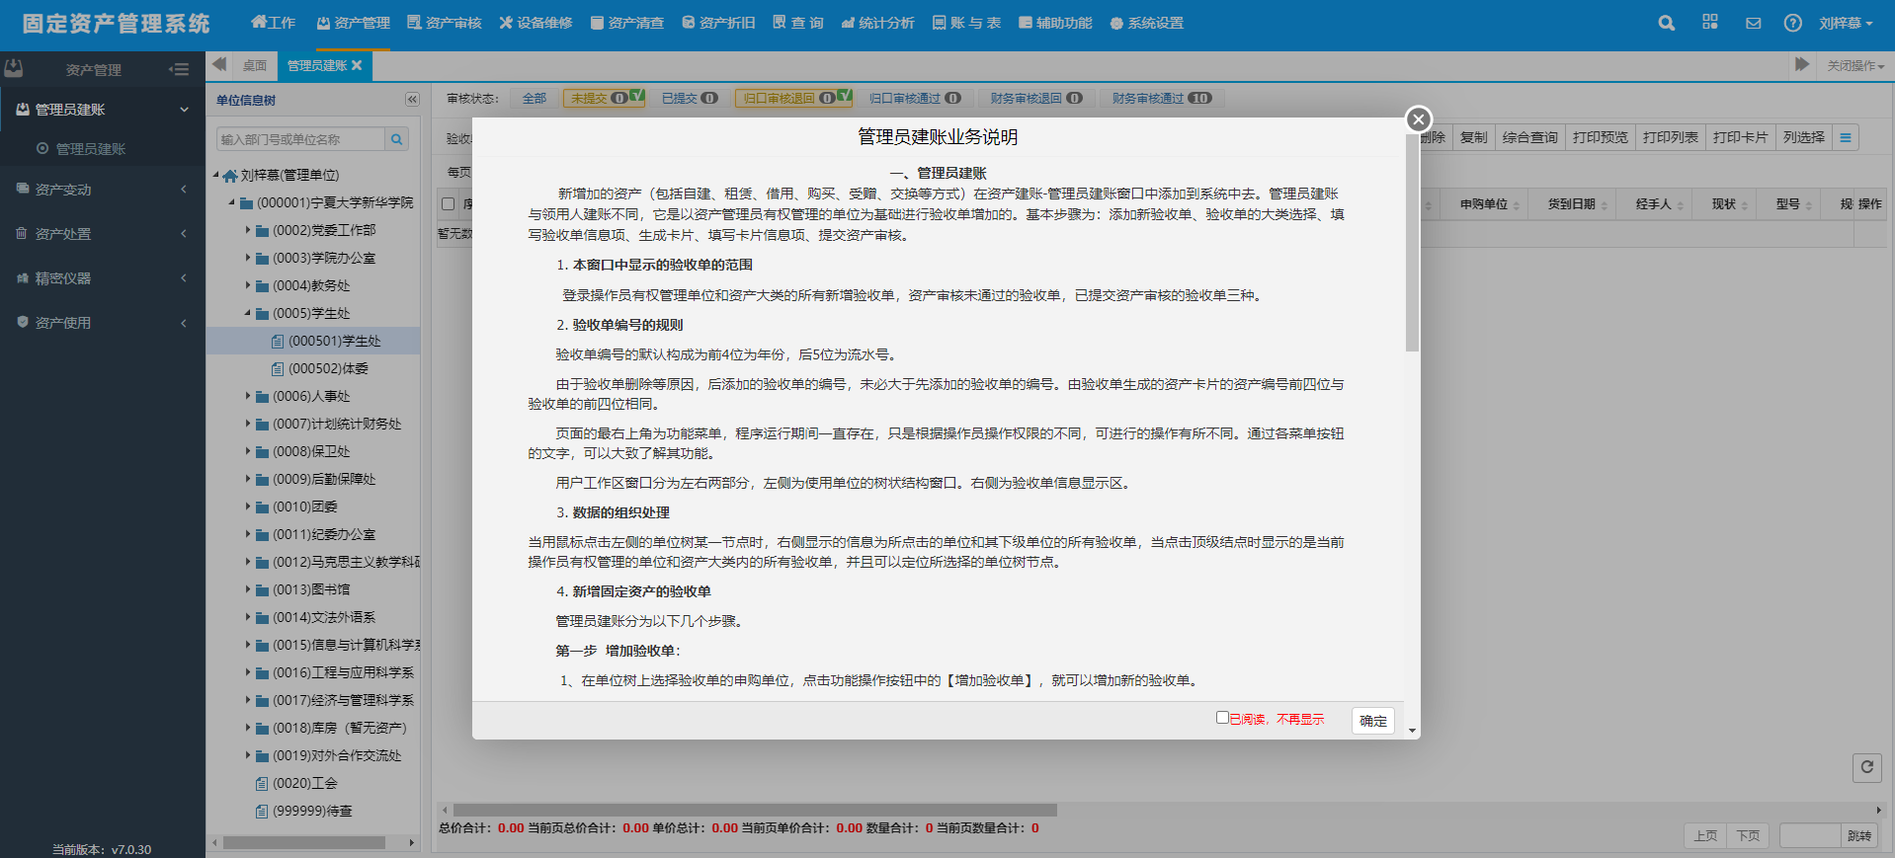
资产入账

Slide 10
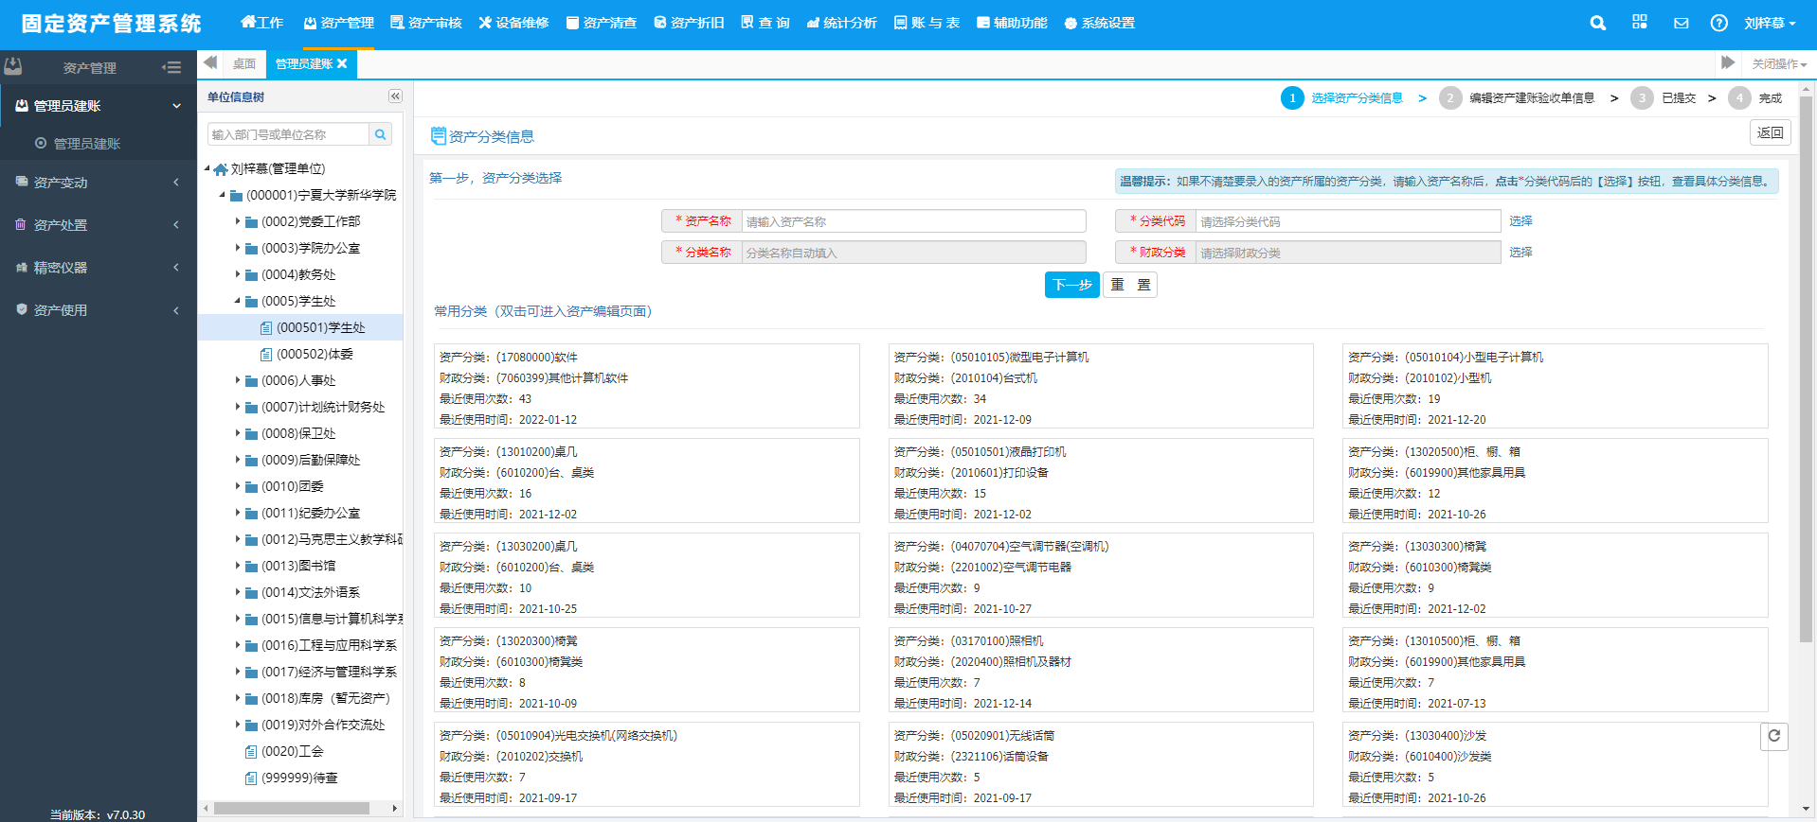
资产入账

Slide 11
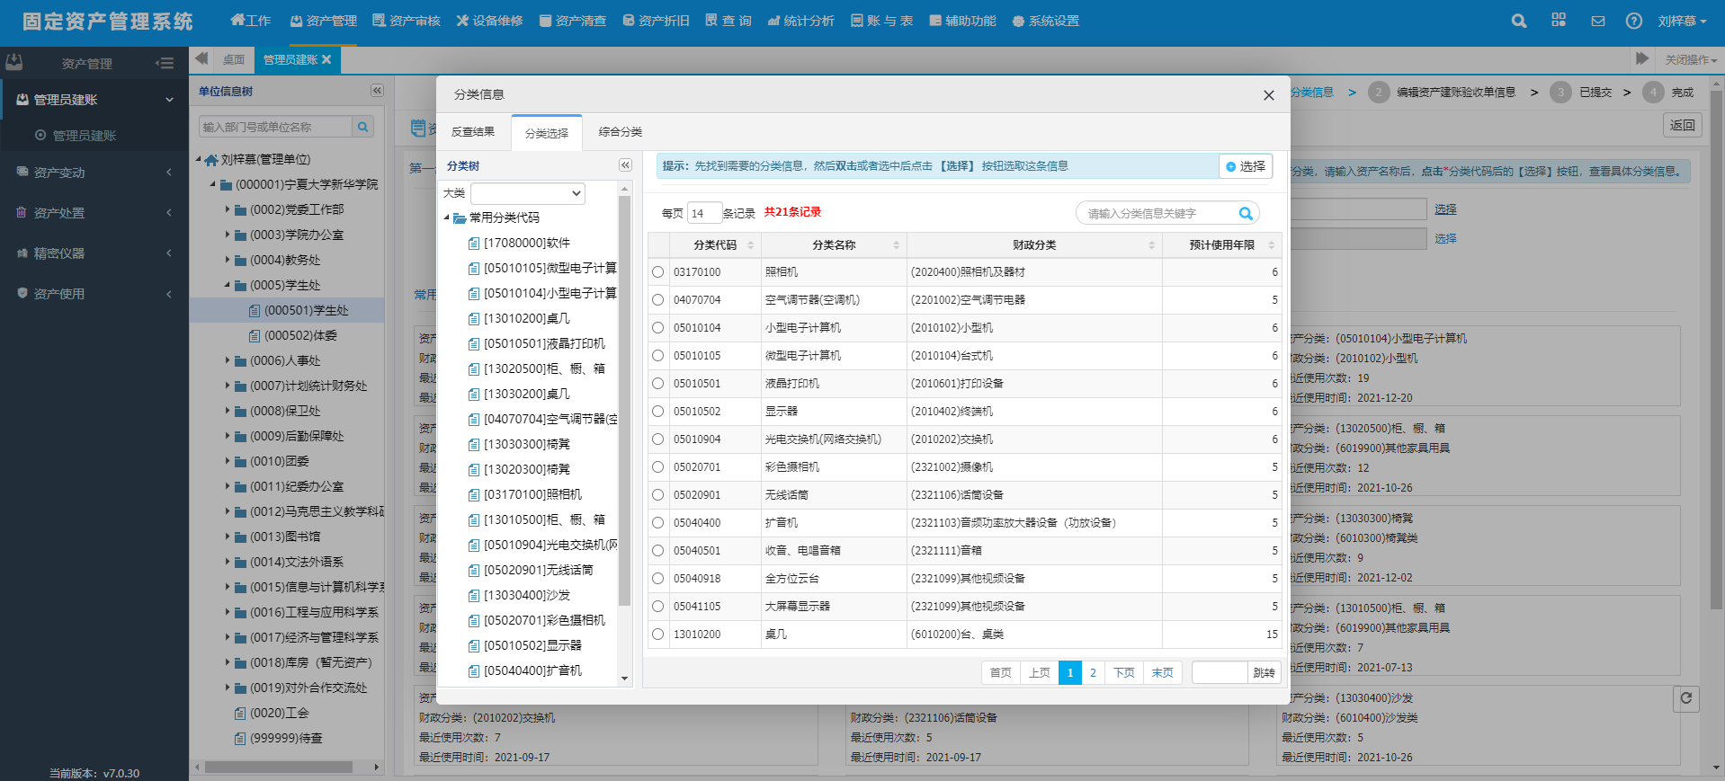
资产入账

Slide 12
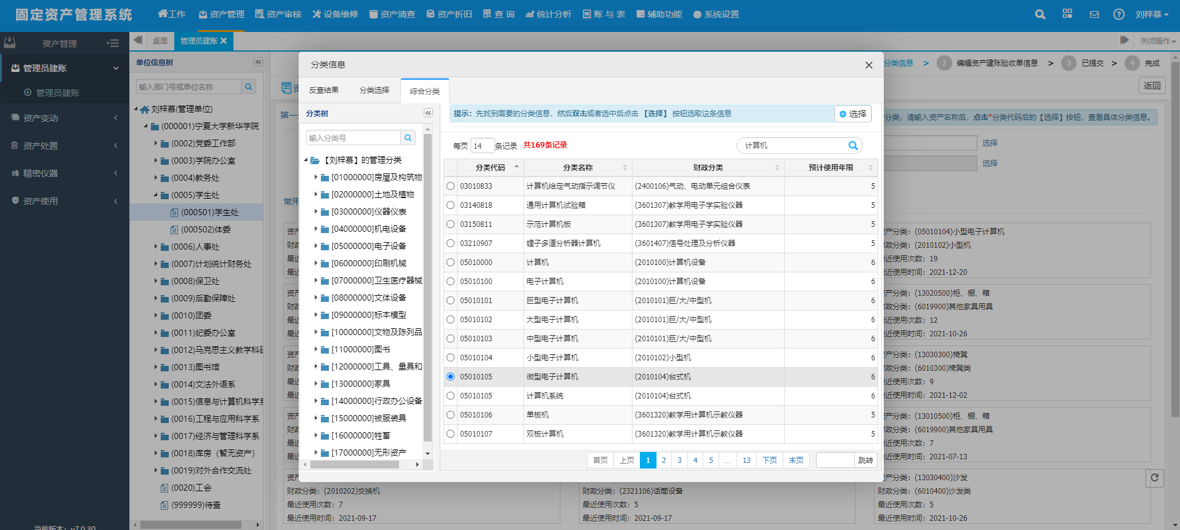
资产入账

Slide 13
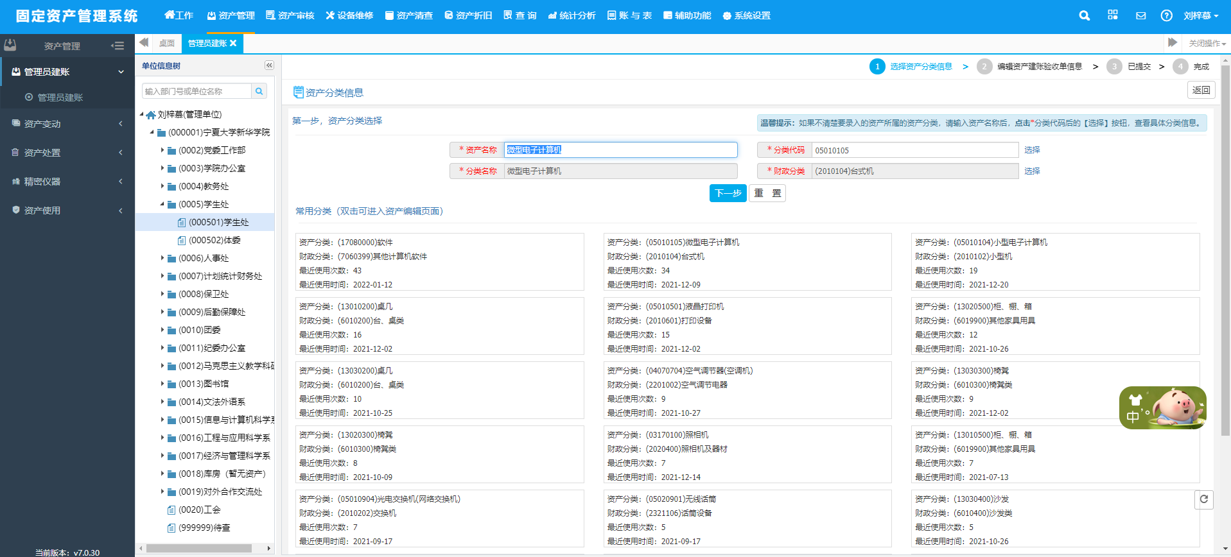
资产入账

Slide 14
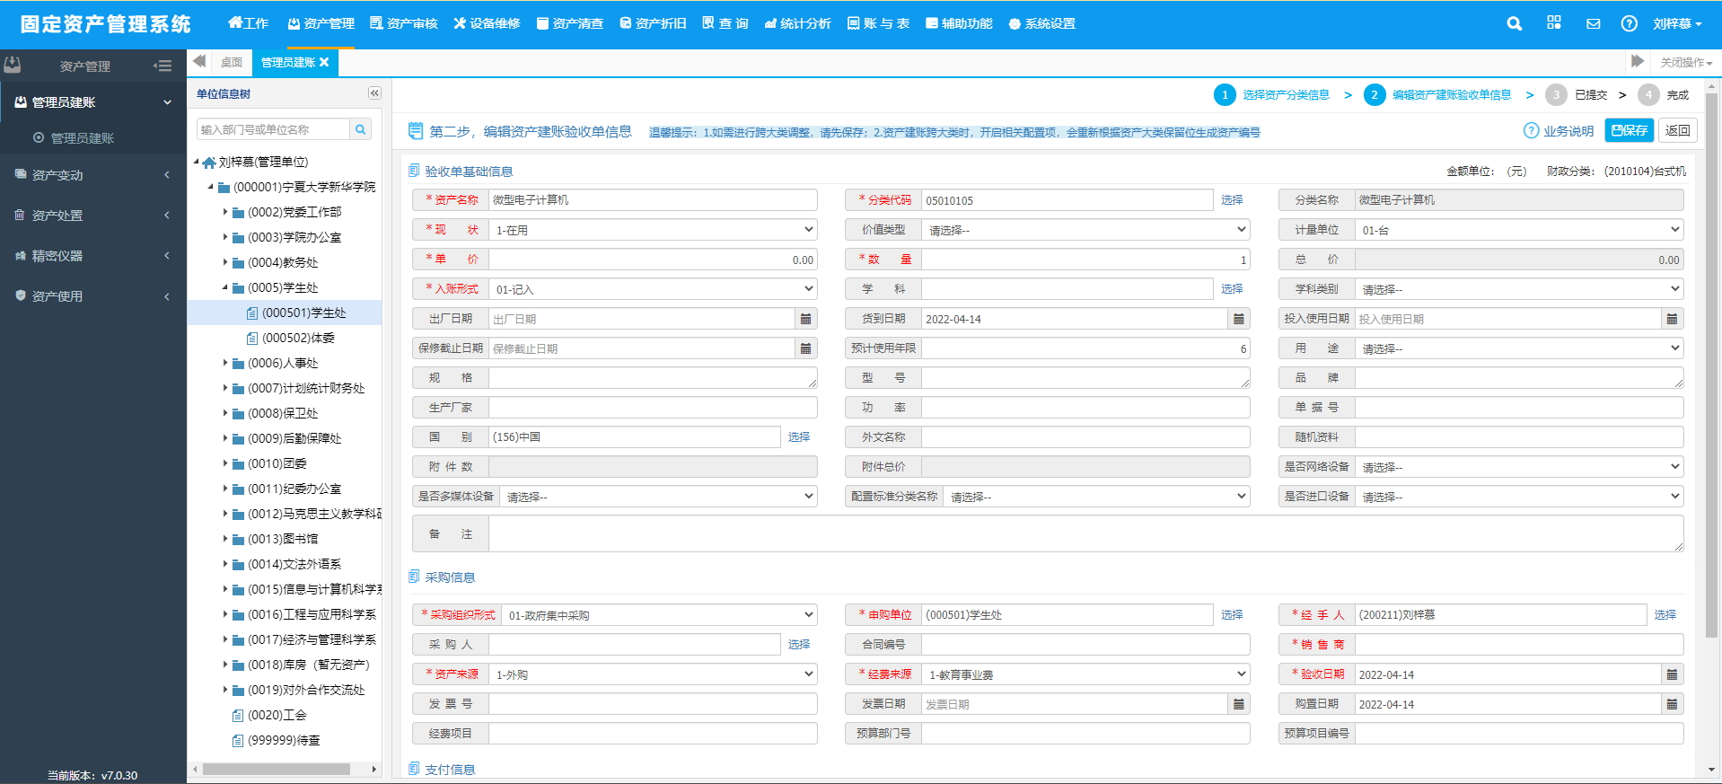
资产入账

Slide 15
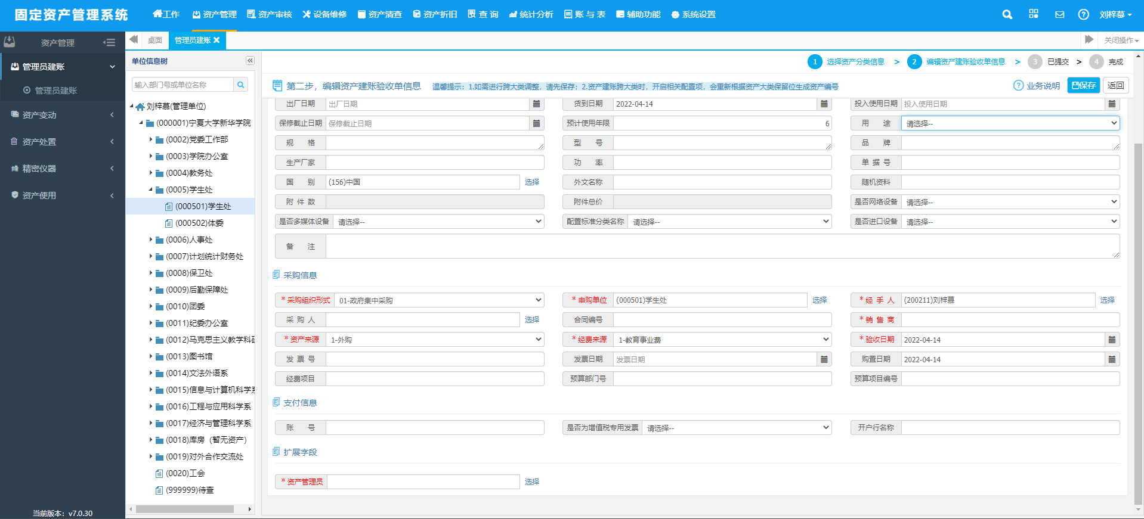
资产入账

Slide 16
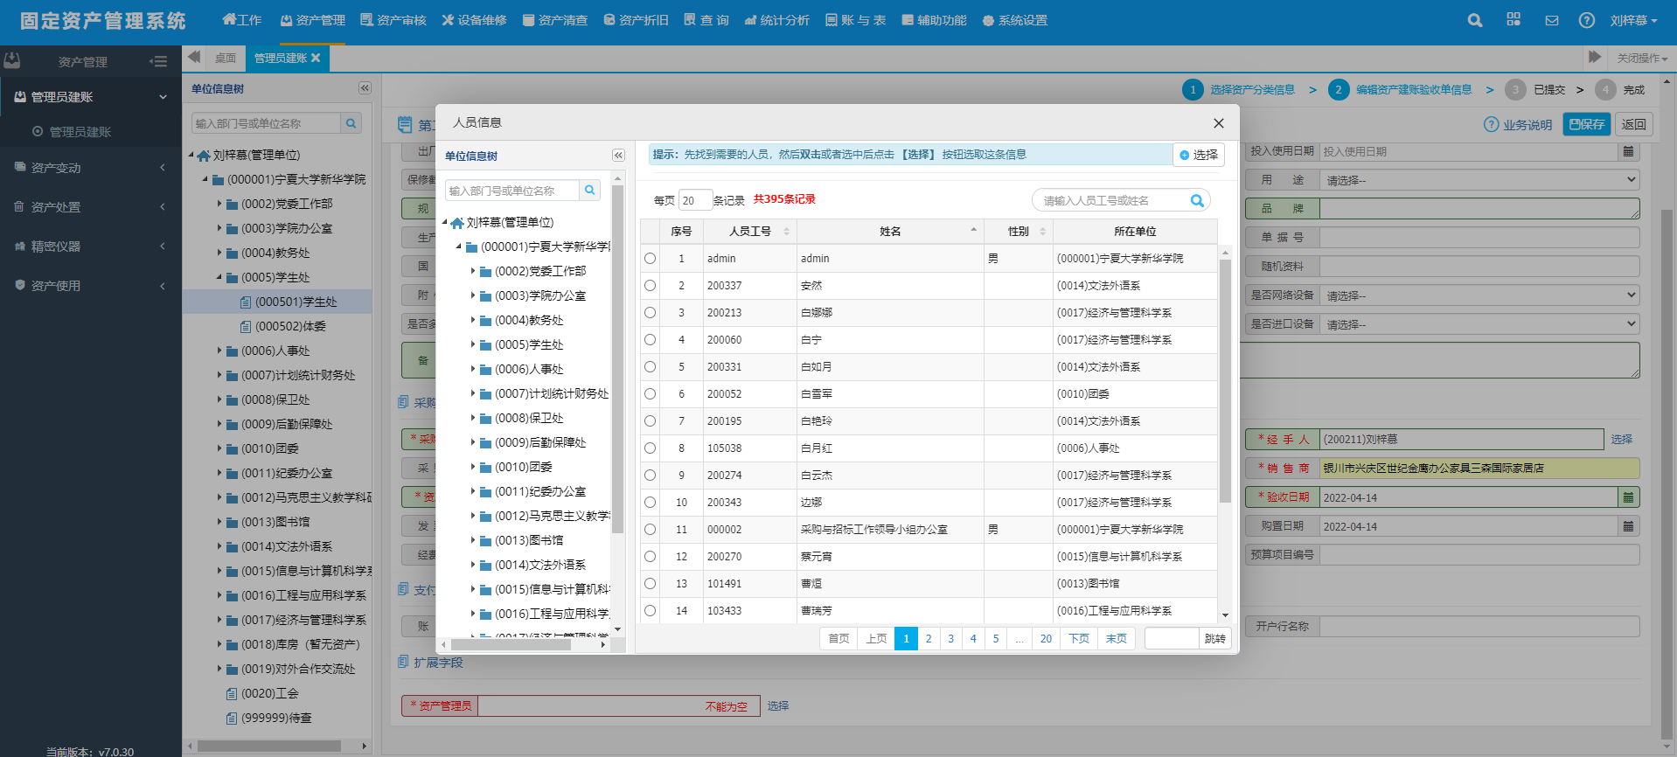
资产入账

Slide 17
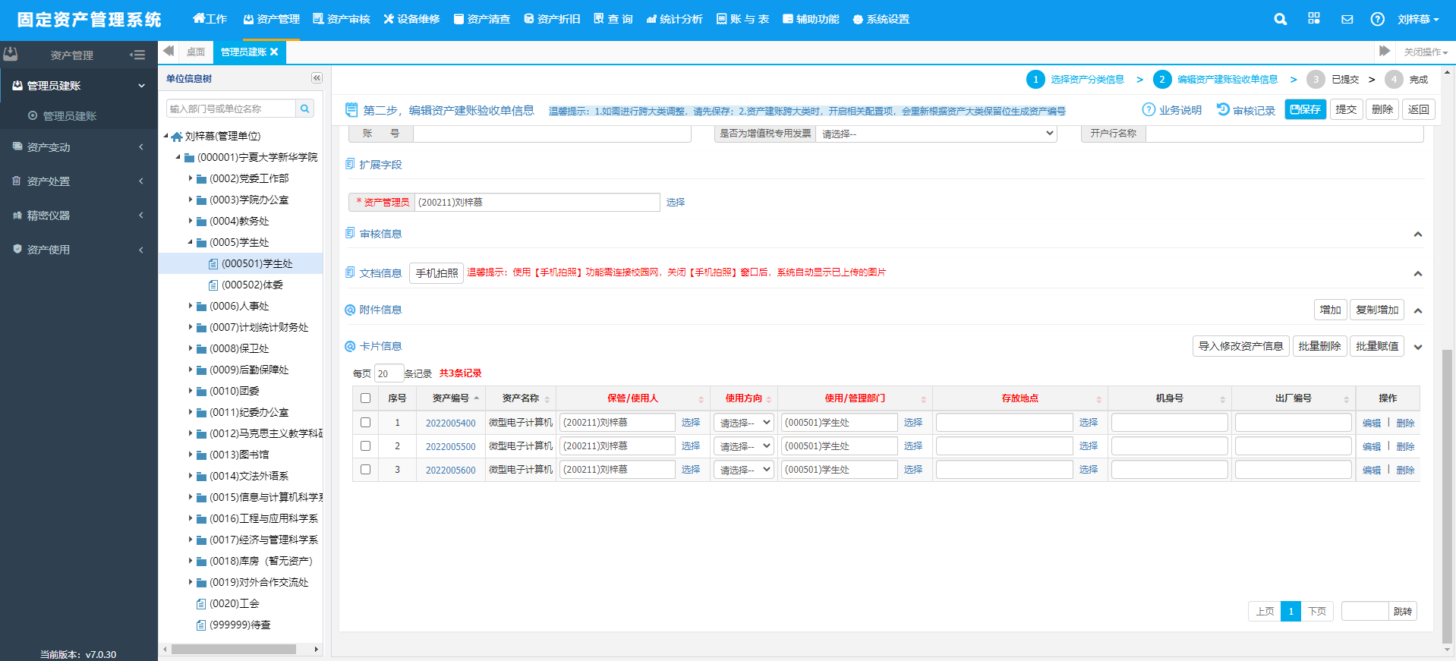
资产入账

Slide 18
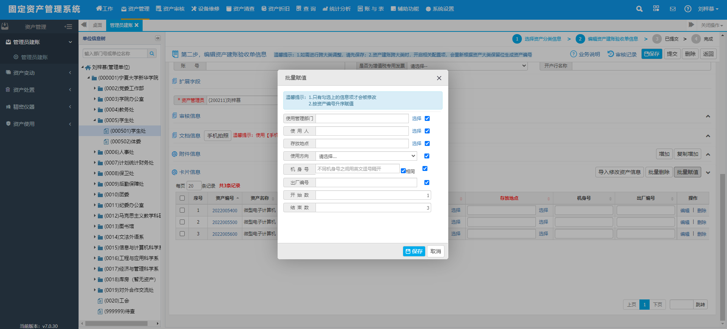
资产入账

Slide 19
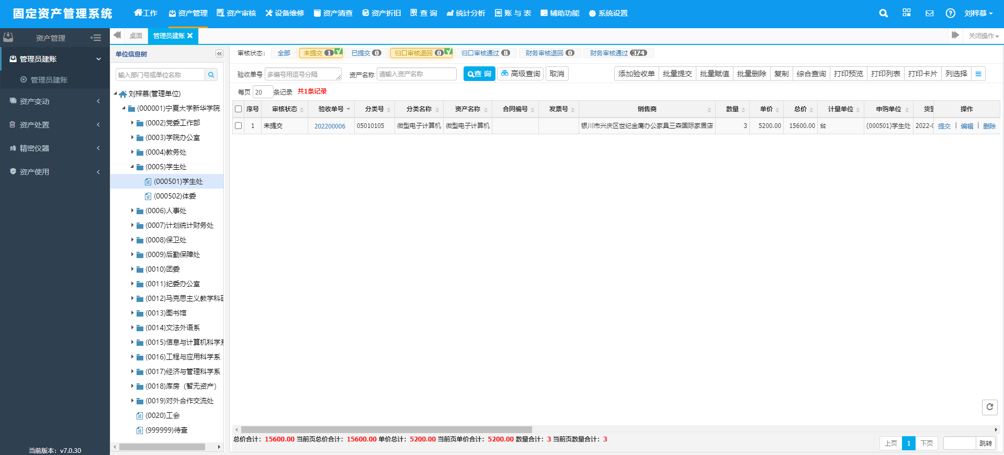
资产入账

Slide 20
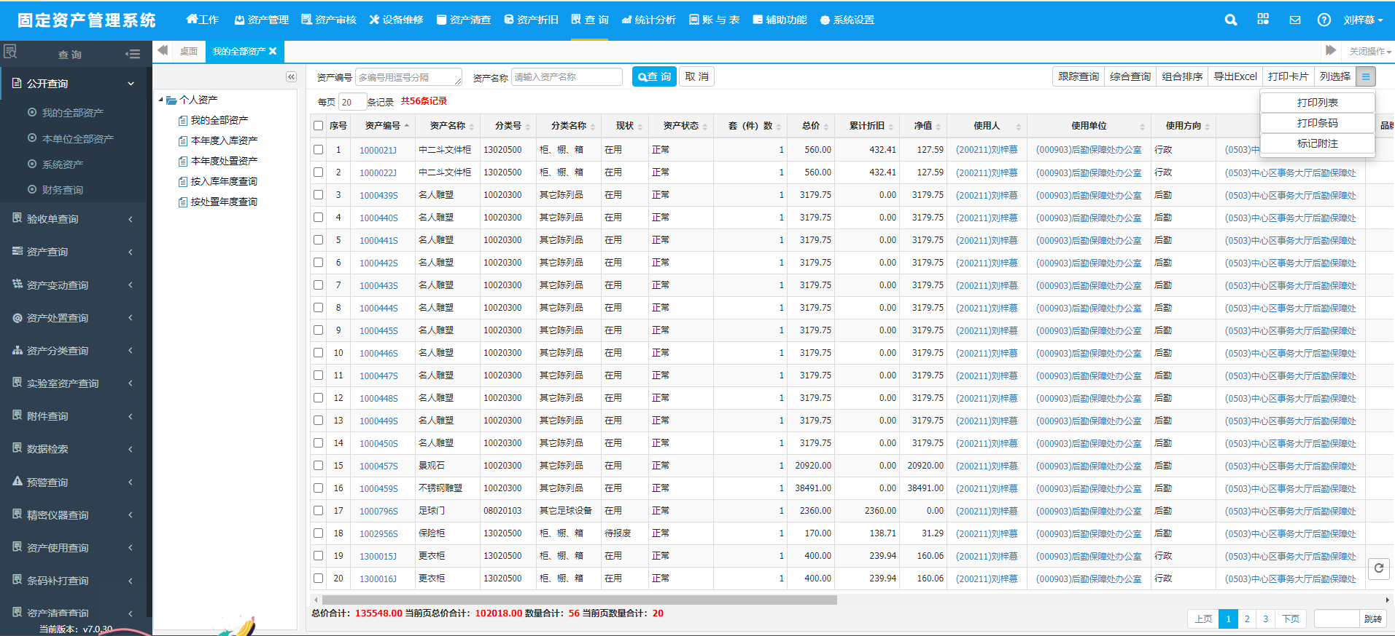
资产入账

Slide 21
PART 01
资产查询及导出

Slide 22
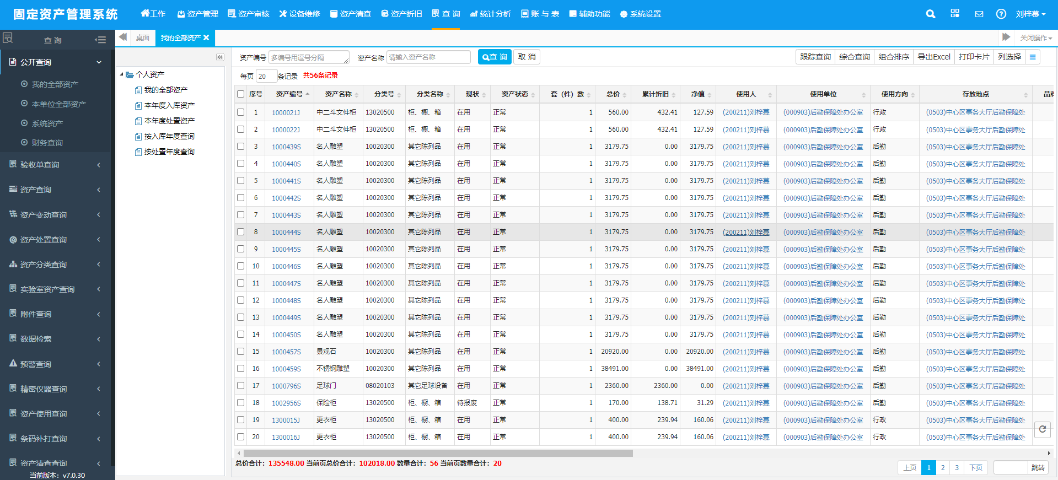
资产查询

Slide 23
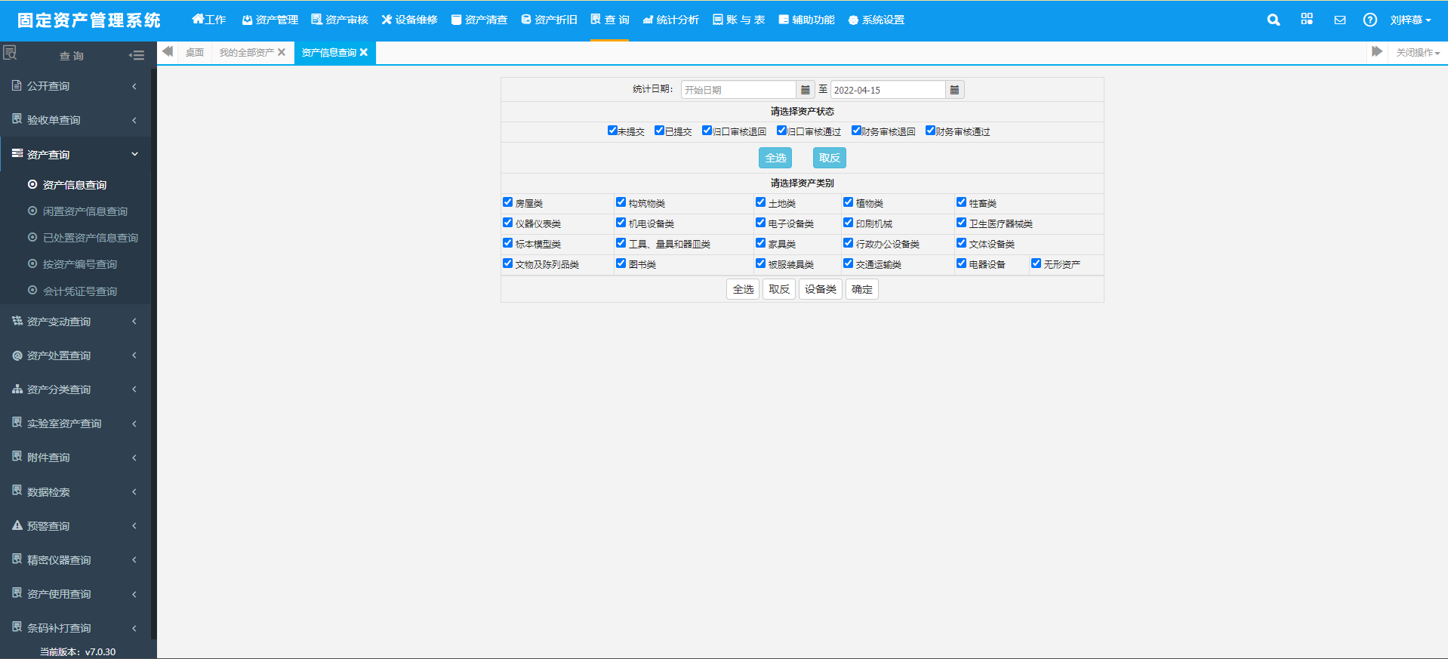
资产查询

Slide 24

资产查询

Slide 25
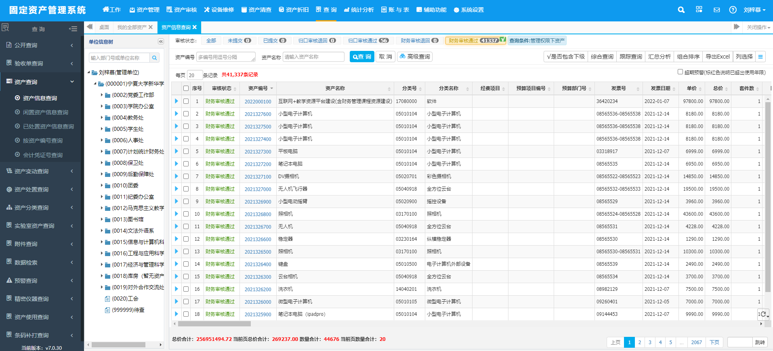
资产查询

Slide 26
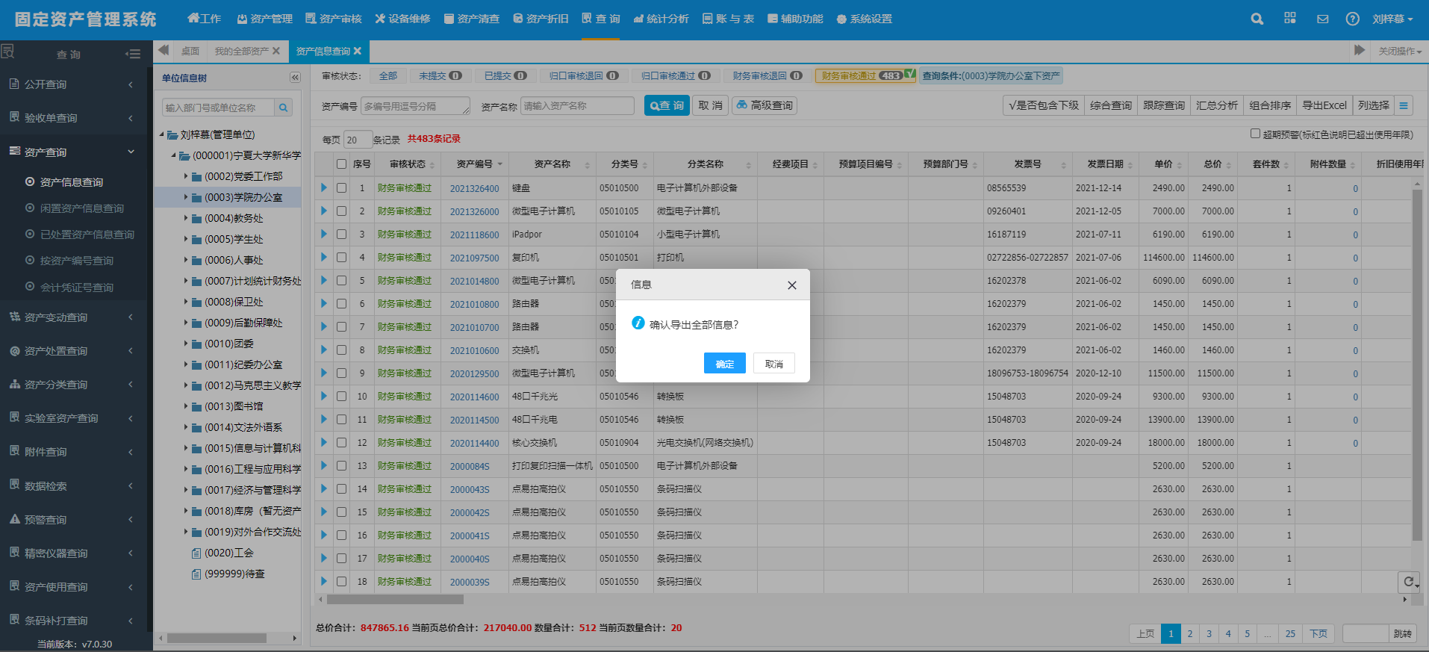
资产查询

Slide 27
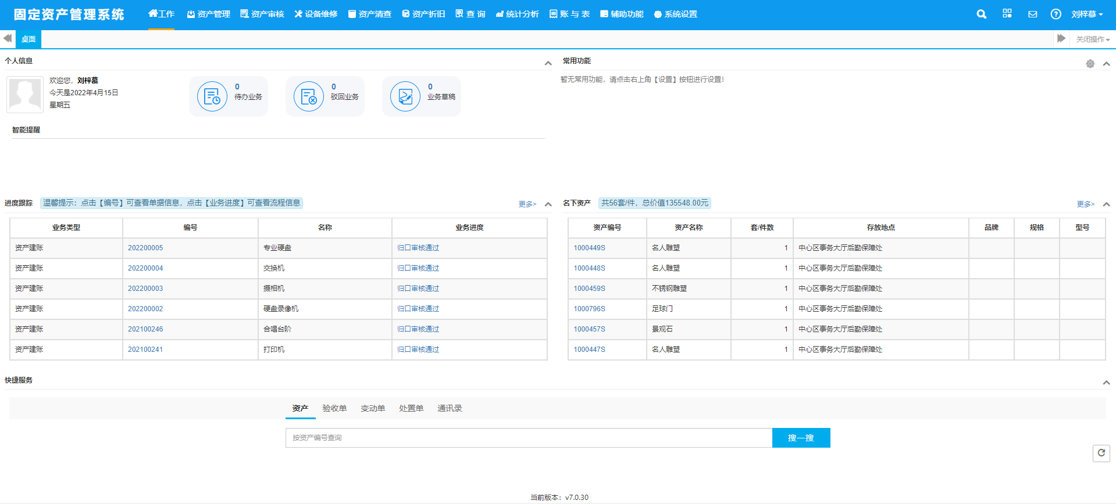
资产查询

